Slide 1
e-Škole digitalni sadržaji za učenje i poučavanje kao podrška primjeni IKT-a
Predavačice:
Gordana Benat, dipl.ing. et lingv.
dr.sc. Maja Quien
CUC 2021.

Slide 2
Otvorite Padlet
tinyurl.com/28102021

Slide 3
Edutorij
e-Škole digitalni sadržaji:
digitalni obrazovni sadržaji
interaktivni sadržaji za međupredmetne teme
scenariji poučavanja
Sadržaj

Slide 4
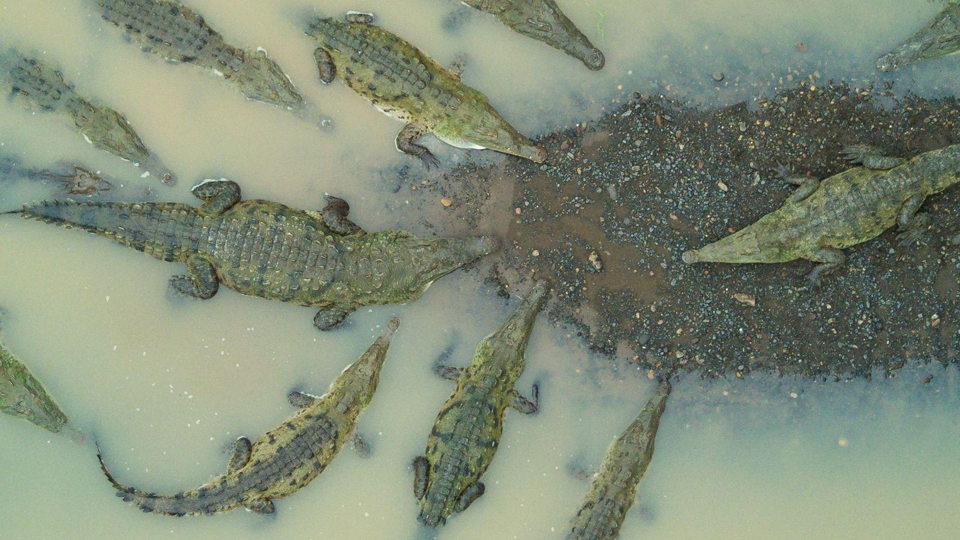
Tražit ćemo lažova
Izvor: National Geographic,
photo by Niklas Weber, 2018

Slide 5
Jedno mjesto za sve digitalne sadržaje:
Edutorij
edutorij.e-skole.hr
Izvor slike: Ahmad Ardity, Pixabay

Slide 6
e-Škole
digitalni sadržaji za učenje i poučavanje

Slide 7
e-Škole digitalni sadržaji za učenje i poučavanje
Gotovi sadržaji za učenike
Priprema nastave
e-Škole digitalni obrazovni sadržaji
interaktivni sadržaji za međupredmetne teme
e-Škole scenariji poučavanja
Notes:
Predstavit će se e-Škole digitalni sadržaji za učenje i poučavanje su skup sadržaja od kojih su neki namijenjeni nastavnicima, a neki učenicima.

Slide 8
Temeljeni na predmetnim i međupredmetnim kurikulumima
Izradili stručnjaci; recenzirani
Digitalno pristupačni
Karakterizira ih: aktivno učenje učenika, motivacija,
suvremena pedagogija, primjena IKT-a

Slide 9
e-Škole
digitalni obrazovni sadržaji
dodatni obrazovni materijali
sadrže nastavno gradivo predmeta
namijenjen učenicima za učenje na satu ili kod kuće
Notes:
Otvoriti digitalni obrazovni sadržaj Matematika 1 klikom na sliku (na koju je ugrađena poveznica) na slajdu i kratko ga pokazati.
Primjer za otvaranje navigacijom: https://edutorij.e-skole.hr/share/page/dos-eskole otvoriti Povijest 1 - modul 2 - jedinica 2.2
Pokazati navigaciju (DOS - modul - jedinica); interakciju; multimediju; funkcionalnosti digitalne pristupačnosti (gore desno).
Digitalni obrazovni sadržaji u sklopu e-Škola namijenjeni su prvenstveno učenicima za samostalno korištenje kod kuće ili za korištenje na nastavi uz učitelja. Prate Nastavni plan i program, a ciljaju aktivnom uključivanju učenika. Sadrže nastavno gradivo u obliku teksta, videa i interaktivnih sadržaja kao i razne sadržaje za provjeru znanja. Digitalni obrazovni sadržaji svima su dostupni, mogu se pregledavati online ili preuzeti pa pregledavati (bez interneta).
Više informacija o digitalnim obrazovnim sadržajima dostupno je na str. 44 u priručniku na poveznici: https://pilot.e-skole.hr/wp-content/uploads/2018/01/Prirucnik_Repozitorij-digitalnih-obrazovnih-sadrzaja-i-primjena-digitalnih-obrazovnih-sadrzaja.pdf

Slide 10
e-Škole
digitalni obrazovni sadržaji
obuhvaćaju 60 - 100% kurikuluma
modularni ali cjelovit pristup predmetu

Slide 11
e-Škole
digitalni obrazovni sadržaji
Dostupnost:
5 - 8. r OŠ za predmete Engleski, Francuski, Njemački, Talijanski i Hrvatski jezik, Informatiku, Matematiku, Povijest, Prirodu, Tehničku kulturu, Biologiju, Fiziku i Kemiju
1.-4. r. opće gimnazije za Engleski, Francuski, Njemački, Talijanski, Latinski i Hrvatski jezik, Informatiku, Matematiku, Prirodu, Biologiju, Fiziku, Kemiju i Geografiju

Slide 12
e-Škole
digitalni obrazovni sadržaji
Dostupnost - do kraja projekta:
za sve općeobrazovne predmete osim Tjelesne i zdravstvene kulture, Vjeronauka i Etike
za sve preostale razrede predmetne nastave u OŠ i SŠ
Notes:
Otvorit digitalni obrazovni sadržaj Matematika 1 klikom na sliku (na koju je ugrađena poveznica) na slajdu i kratko ga pokazati.
Digitalni obrazovni sadržaji u sklopu e-Škola namijenjeni su prvenstveno učenicima za samostalno korištenje kod kuće ili za korištenje na nastavi uz učitelja. Prate Nastavni plan i program, a ciljaju aktivnom uključivanju učenika. Sadrže nastavno gradivo u obliku teksta, videa i interaktivnih sadržaja kao i razne sadržaje za provjeru znanja. Digitalni obrazovni sadržaji svima su dostupni, mogu se pregledavati online ili preuzeti pa pregledavati (bez interneta).
Više informacija o digitalnim obrazovnim sadržajima dostupno je na str. 44 u priručniku na poveznici: https://pilot.e-skole.hr/wp-content/uploads/2018/01/Prirucnik_Repozitorij-digitalnih-obrazovnih-sadrzaja-i-primjena-digitalnih-obrazovnih-sadrzaja.pdf

Slide 13
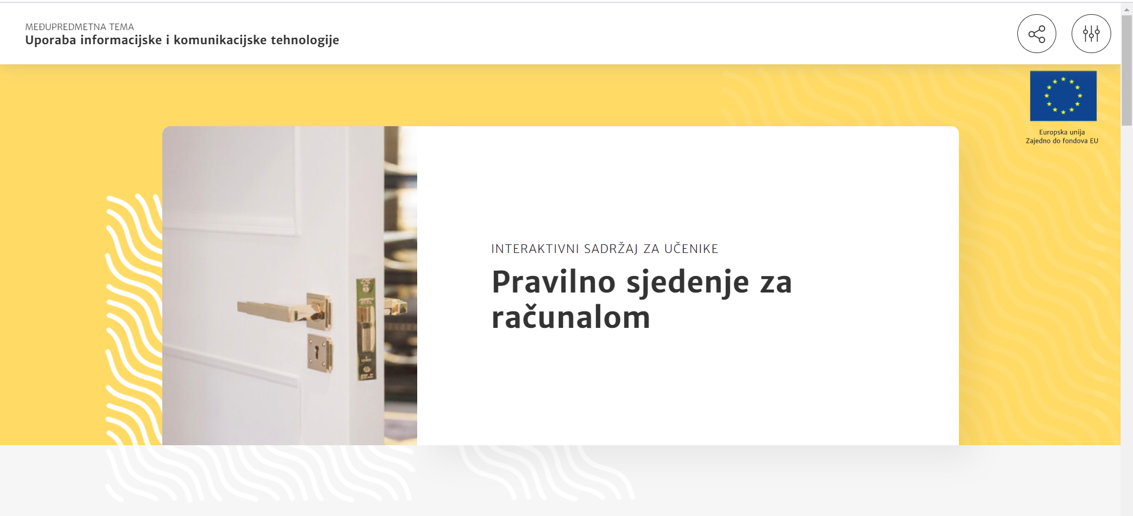
interaktivni sadržaji za međupredmetne teme
dodatni obrazovni materijali
sadrže nastavno gradivo jedne međupredmetne teme
po želji primjenjuje ih učenik kod kuće ili uz učitelja na nastavi
Notes:
Otvoriti primjer na poveznicu ugrađenu na slici
Primjer za otvaranje navigacijom: https://edutorij.e-skole.hr/share/page/dos-eskole odabrati ˝OŠ - međupredmetne teme˝ pa 8. razred - UKU - Timska igra.
Pokazati interakciju, multimediju, funkcionalnosti digitalne pristupačnosti.

Slide 14
do 10 minuta interakcije učenika
dostupni za sve međupredmetne teme, od 5. r. osnovne škole do 4. r. srednje škole
mogu se integrirati u različite predmete
interaktivni sadržaji za međupredmetne teme

Slide 15
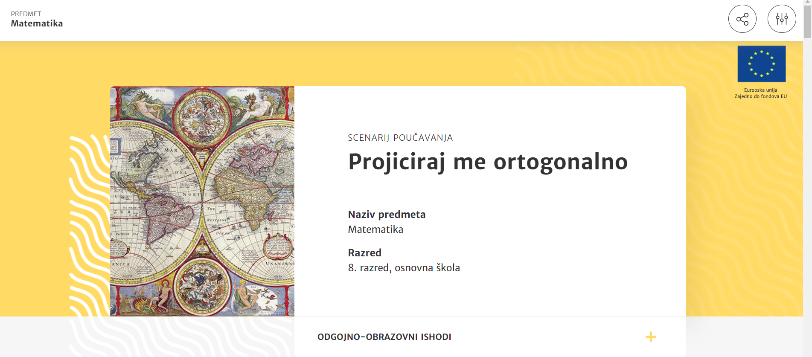
e-Škole
scenariji poučavanja
ideje za nastavne aktivnosti
namijenjeni učitelju za za pripremu nastave uz digitalnu tehnologiju i suvremene nastavne metode
Notes:
Scenariji poučavanja su dokumenti namijenjeni učiteljima kao ideje za provođenje nastave koja uključuje digitalnu tehnologiju te suvremene metode poučavanja.
Otvoriti scenarij poučavanja klikom na slike (na koje je ugrađena poveznica) na slajdu i kratko ga pokazati. Otvorit će se stranica Edutorija na kojoj su scenariji poučavanja za biologiju 8. razred. Iz popisa pronađite ˝Put hrane, a desno od naziva kliknite na ikonu kugle da biste pregledali scenarij.
Pokazati: ishode/očekivanja, informacije o aktivnosti s fokusom na razinu složenosti primjene IKT-a, postupci potpore i aktivnost za one koji žele znati više.
Više informacija za predavače o scenarijima poučavanja dostupno je na poveznici: https://pilot.e-skole.hr/hr/rezultati/ikt-u-ucenju-i-poucavanju/scenariji-poucavanja-2/

Slide 16
e-Škole
scenariji poučavanja
3 do 5 nastavnih i/ili izvannastavnih aktivnosti
Dvije vrste scenarija poučavanja:
za nastavne predmete: Matematika, Biologija, Kemija, Fizika, 7. i 8. r. osnovne škole te 1. i 2. r. opće gimnazije
za međupredmetne teme: aktivnosti za sve predmete koje pohađaju svi učenici, od 5. r. osnovne škole do 4. r. opće gimnazije

Slide 17
e-Škole
scenariji poučavanja
vremenski neovisni (aktivnost nema definirano trajanje)
tri razine složenosti primjene IKT-a prema razinama digitalnih kompetencija nastavnika
Notes:
Vremenski neovisni naglasiti, dakle jedna aktivnost nije namijenjena 1 školskom satu odnosno nije definirano koliko aktivnost traje. Najčešće je potrebno više sati (primjerice 2-3 školska sata) za realizaciju aktivnosti.

Slide 18
Tražilica
e- sadržaja za međupredmetne teme
Notes:
nudi dodatni način pretrage kao podrška primjeni međupredmetnih tema u predmetnoj nastavi i izvannastavnim aktivnostima.

Slide 19
Mogućnosti korištenja
sadržaji za učenike ili priprema nastave
učenici samostalno ili uz nastavnika
dijeljenje sadržaja (kraćenje poveznice, virtualna okruženja)
učenici s posebnim potrebama
...

Slide 20
Tražimo lažova
Izvor: National Geographic,
photo by Niklas Weber, 2018

Slide 21
Zaključak
Gotovi sadržaji za učenike:
e-Škole digitalni obrazovni sadržaji
interaktivni sadržaji za međupredmetne teme
Priprema nastave:
e-Škole scenariji poučavanja
Edutorij
e-Škole digitalni sadržaji kao podrška za suvremenom učenju i poučavanju

Slide 22
Pitanja?
Gordana.Benat@CARNET.hr
Maja.Quien@CARNET.hr

Slide 23
Ovo djelo je dano na korištenje pod licencom Creative Commons Imenovanje-Nekomercijalno-Dijeli pod istim uvjetima
4.0 međunarodna.
Projekt je sufinancirala Europska unija iz europskih strukturnih i investicijskih fondova.
Više informacija o EU fondovima možete naći na web stranicama Ministarstva regionalnoga razvoja i fondova Europske unije: www.strukturnifondovi.hr
Sadržaj ovog materijala isključiva je odgovornost Hrvatske akademske i istraživačke mreže - CARNET.
Kontakt: Hrvatska akademska i istraživačka mreža – CARNET | Josipa Marohnića 5, 10000 Zagreb
Tel.: +385 1 6661 616 | www.carnet.hr

